Slide 1
Родительское собрание: Первый раз - в пятый класс класс
МБОУ СОШ №1 г.Юбилейный
Классный руководитель 5 класса
Мазыло Екатерина Сергеевна

Slide 2
Цели собрания
проанализировать основные проблемы, возникающие при переходе учащихся в среднее звено
Пути решения этих проблем

Slide 3
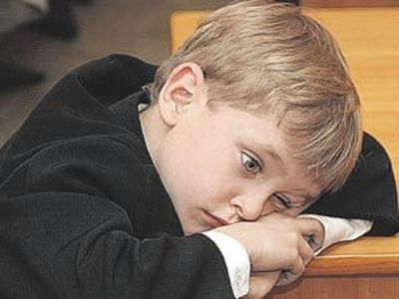
Важный этап школьной жизни или испытание?

Slide 4
Первая часть школьной жизни позади- ребенок отучился в начальной школе.
Он –пятиклассник теперь!
Возникает адаптационный период.

Slide 5
Какие-то трудные моменты в учебной деятельности ребенка не всегда заметны педагогам и классному руководителю.

Slide 6
Анкета
Какие учебные предметы даются вашему ребенку легко?
По каким учебным предметам подготовка домашнего задания вызывает у него затруднения?
С чем это, по вашему мнению, связано?
Какая помощь нужна вашему ребенку со стороны учителя по предмету, классного руководителя?
Что бы вы хотели посоветовать учителю-предметнику в организации общения с вашим ребенком на уроке?

Slide 7
Проблемы
Общения со старшеклассниками
Страх самовыражения
Страх не соответствовать ожиданиям
Чувство одиночества

Slide 8
Причины
1.Быстрый темп работы
2.Большой объем работы
3.Новые и разные требования
4.Недостаточная
самостоятельность
5. Новый классный
руководитель

Slide 9
Рекомендации
1.Принятие ребенка, не смотря на неудачи
2. Проявление интереса к школе, к классу
3.Знакомство с одноклассниками
4. Недопустимость физических мер воздействия, запугивания, критики
5. Учет темперамента
6. Предоставление ребенку самостоятельности в учебной работе
7. Поощрение, стимулирование

Slide 10
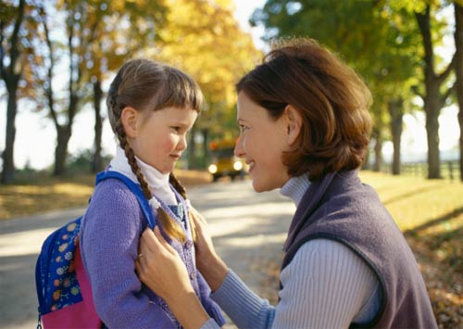
Создание благоприятной семейной атмосферы (памятка для родителей)
Нужно чтобы ребенок выспался и легко проснулся, когда его будят родители. От этого зависит настрой на весь день.
Совместная дорога в школу - это совместное общение, ненавязчивые советы.
Научитесь встречать детей
после уроков:«Что было
интересного в школе?»,
«Чем сегодня занимались?»,
«Как дела в школе?»

Slide 11
Радуйтесь успехам ребенка. Не раздражайтесь в момент его временных неудач.
Терпеливо, с интересом слушайте рассказы ребенка о событиях в его жизни.
Ребенок должен
чувствовать,
что он любим.

Slide 12
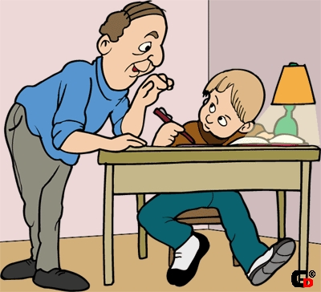
Терпение, внимание, понимание

Slide 13
Список источников
http://www.msk779.ru/forum/73-1093-1
http://do.gendocs.ru/docs/index-346928.html
http://www.myshared.ru/slide/101655/
http://rudocs.exdat.com/docs/index-316951.html
«Первый раз в пятый класс: Программа адаптации детей к средней школе» год выпуска: 2007 Елена Коблик

